Slide 1
1、选取什么细胞制备细胞膜？为什么？制备细胞膜方法？
2、细胞膜的成分？膜功能的主要执行者？
3、细胞膜的功能？细胞之间信息交流的方式？

Slide 2
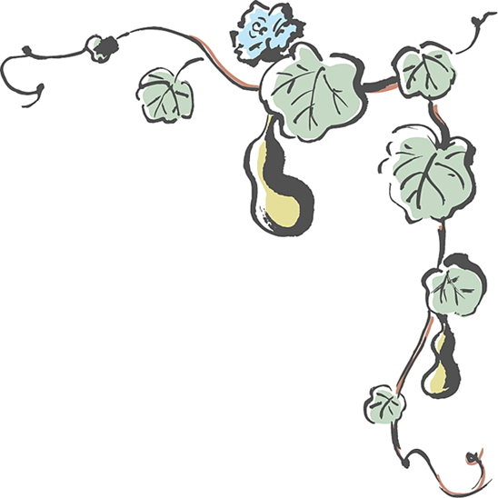
第2节
细胞器—系统内的分工合作

Slide 3
细胞膜
真核细胞 细胞质
细胞核
线粒体
叶绿体
内质网
核糖体
高尔基体
溶酶体
中心体
液泡
细胞质基质
细 胞 器
分离细胞器的方法：差速离心法

Slide 4
一、细胞质的结构和功能
成分:
水、无机盐、脂质、糖类、氨基酸、核苷酸等,还有很多种酶
细胞质
基 质(胶质状)
是活细胞进行新陈代谢的主要场所
功能
细胞质
为新陈代谢提供所需的物质和一定的环境条件,如提供ATP、核苷酸、氨基酸等。
细胞器

Slide 5
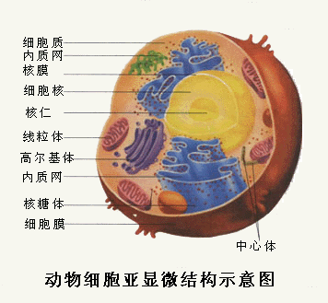
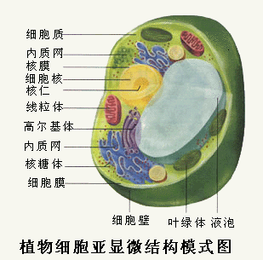

Slide 6
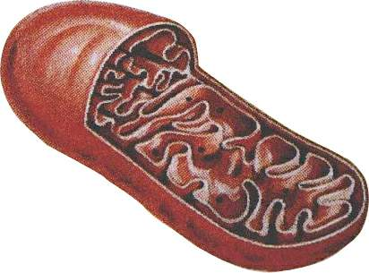
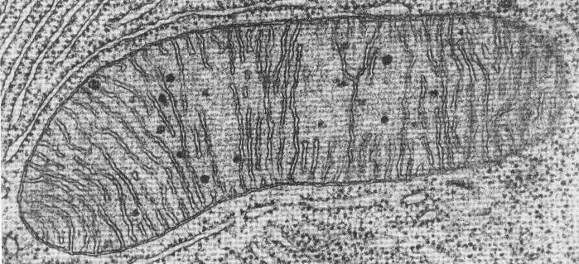
线粒体
外膜
内膜
嵴
结构:
外膜、内膜、嵴、基质（含少量DNA和有关酶）
功能：
有氧呼吸的主要场所---“动力车间”
思考
有研究表明，马拉松运动员腿部肌肉细胞中线粒体的数量比一般人多出一倍以上。

Slide 7
德国科学家华尔柏在研究线粒体时，统计了各种动物部分细胞中线粒体的数量（见下表）。分析回答：
肝细胞 | 肾皮质 细胞 | 平滑肌 细胞 | 心肌 细胞 | 动物冬眠状态 下的肝细胞
950个 | 400个 | 260个 | 12500个 | 1350个
1、心肌细胞的线粒体数量最多，这是因为什么？
2、从表中所示数据可以看出线粒体的多少与什么有关？
心肌运动量大、不停地收缩，需能量多
细胞新陈代谢的旺盛程度（代谢旺盛，需要的能量多）

Slide 8
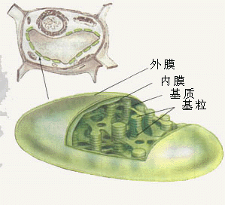

叶绿体
形状:
扁平的椭球形或球形
结构：
外膜、内膜、基粒、基质（含少量DNA和有关酶）
功能：
光合作用的场所—“养料制造工厂”和“能量转换站”
思考
叶绿体存在于哪些细胞中？

Slide 9
叶绿体与线粒体的比较
 |  | 线粒体 | 叶绿体
不同点 | 增大膜面积的方式 | 内膜向内腔折叠形成嵴 | 由类囊体堆叠而成基粒
 | 完成的生理过程 | 有氧呼吸的主要场所 | 光合作用的场所
 | 所含酶的种类 | 与有氧呼吸有关的酶分布于内膜和基质中 | 与光合作用有关的色素、酶分布于类囊体薄膜和基质中
相同点 | 具有双层膜，都与能量转换有关，含有少量DNA和RNA

Slide 10
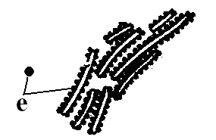

内质网
由单层膜结构连接而成的网状物
核糖体
内质网
有核糖体附着
无核糖体附着
动植物细胞。内连核膜，
外连细胞膜。（扩大了细胞内的膜面积）
分布：
功能：蛋白质合成和加工，脂质合成的“车间”

Slide 11
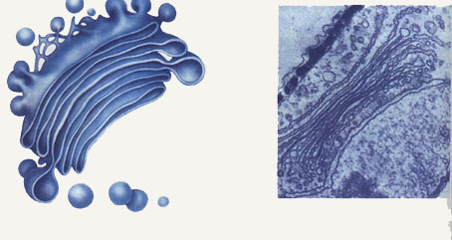
高尔基体
存在部位：
动植物细胞中
形态结构：
扁平囊状结构，有大小囊泡，单层膜
主要功能：
对来自内质网的蛋白质进行加工、分类、包装的“车间”和“发送站”
动物细胞与细胞分泌物的形成有关
植物细胞分裂时与细胞壁的形成有关（合成纤维素）

Slide 12
核糖体
1）形态结构：
呈颗粒状，无膜结构。
2）分布： 原核、真核细胞都有
—— “ 生产蛋白质的机器”
3）功能：
游离的核糖体
合成胞内蛋白
内质网上的核糖体
合成分泌蛋白

Slide 13
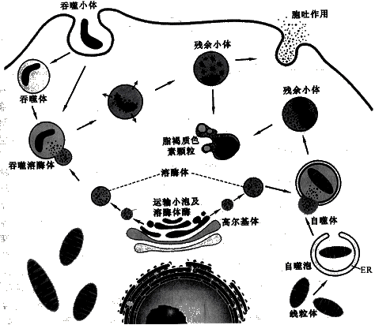
6、溶酶体含酸性水解酶，执行细胞内消化
1.分解衰老、损伤的细胞器
2.吞噬杀死侵入细胞的病毒或病菌。
吞噬细胞吞噬病原体

Slide 14
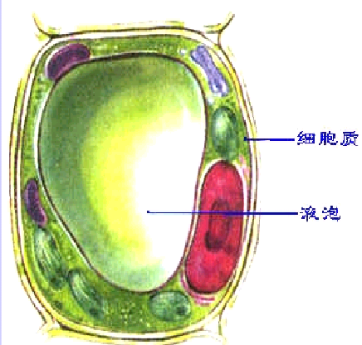
液 泡
存 在：
植物细胞（成熟的植物细胞具中央大液泡）
形态结构：
泡状结构；表面有单层液泡膜，内有细胞液（含糖类、无机盐、色素和蛋白质等）
调节细胞内的环境,使细胞保持坚挺;
主要功能：
与渗透吸水有关，与代谢产物贮存有关，与花、果等颜色有关。
思考
所有的植物细胞都有液泡吗？

Slide 15
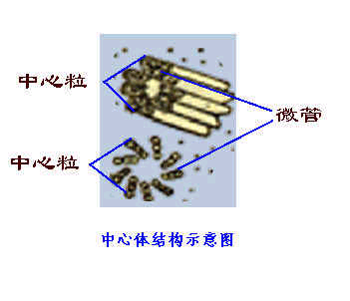
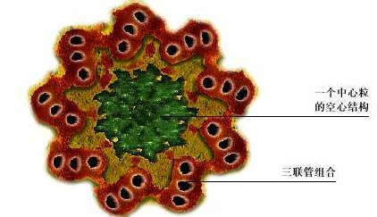
中心体
分布：
动物细胞内和低等的植物细胞中
结构：
无膜结构（由两个互相垂直排列的中心粒及周围物质组成）
功能：
与细胞有丝分裂有关。

Slide 16
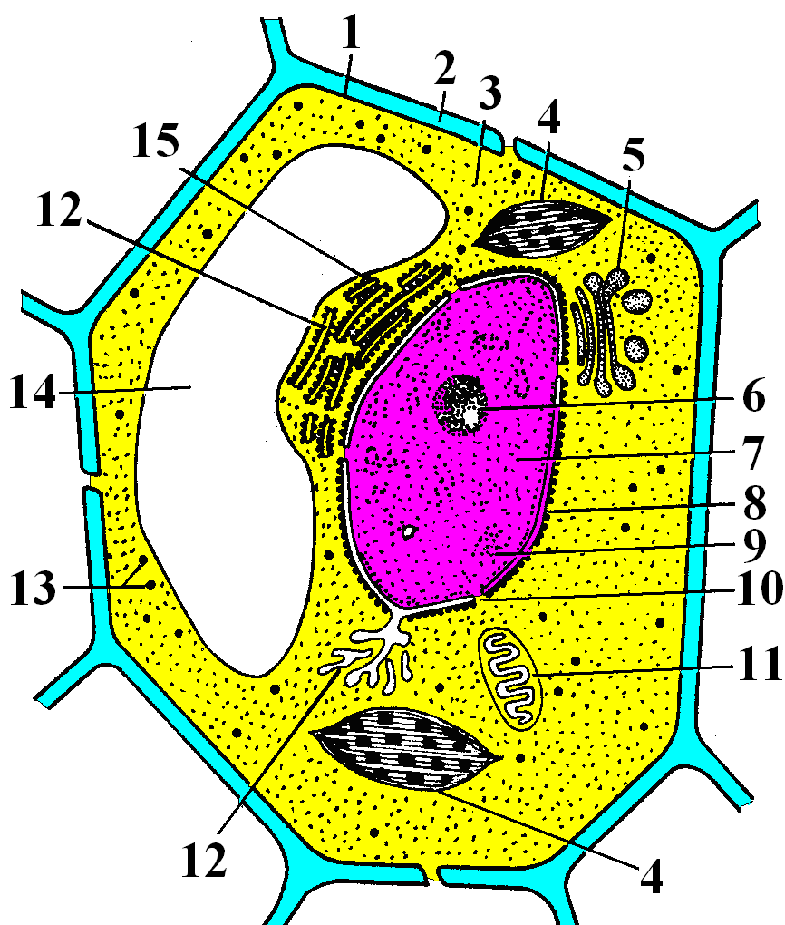
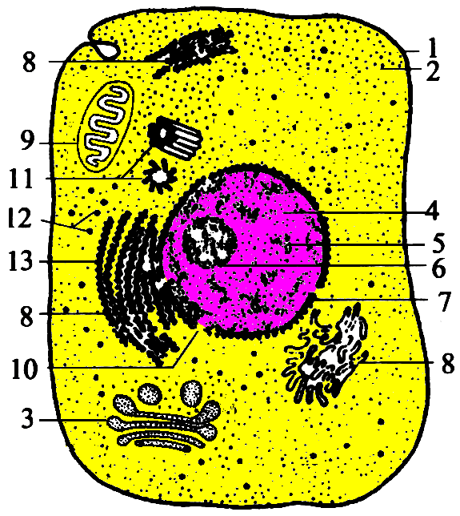
细胞质基质
线粒体
中心体
核糖体
内质网
高尔基体
叶绿体
液泡
高等植物细胞
溶酶体
高等动物细胞

Slide 17
各种细胞器的对较表
细胞器 | 分布 | 形态结构 | 功能 | 角色比喻
线粒体
叶绿体
高尔基体
内质网
核糖体
溶酶体
中心体
液泡
动、植物
细胞
有氧呼吸的主要场所
两层膜
动力车间
植物细胞
两层膜
光合作用的场所
养料制造车间
能量转换站
动、植物
细胞
单层膜
动物细胞蛋白质的加工、转运、分泌。植物细胞壁形成
蛋白质的加工车间和发送站
动、植物
细胞
蛋白质的合成、加工脂质的合成“车间”
单层膜
面积最大
动、植物
细胞
生产蛋白质的机器
无膜
合成蛋白质的场所
动、植物
细胞
吞噬、分解
无用结构和异物
单层膜
消化车间
动物、低等植物
无膜
与有丝分裂有关
调节内环境，使植物细胞保持坚挺
植物细胞
单层膜

